Slide 1

웹 수집하기(크롤링)
1/20

Slide 2
웹 수집(크롤링) (1/2)
인터넷브라우저(IE, 크롬 등)에 보여지는 사이트는 모두 HTML을 인터넷브라우저가 읽어서 보여줌
HTML은 텍스트 기반으로 작성된 문서이며, 언제 어디서든지 접근이 가능함
http://www.naver.com 접근이 가능한 것과 동일
크로링은 이러한 특징을 활용하여 자바에서 HTML에 작성된 텍스트(글자)를 읽어 들이는 방법

Slide 3
웹 수집(크롤링) (2/2)
웹 수집을 위해서는 HTML 태그에 대한 이해가 높아야 가능함
HTML 문서 구조 파악 능력이 중요

Slide 4
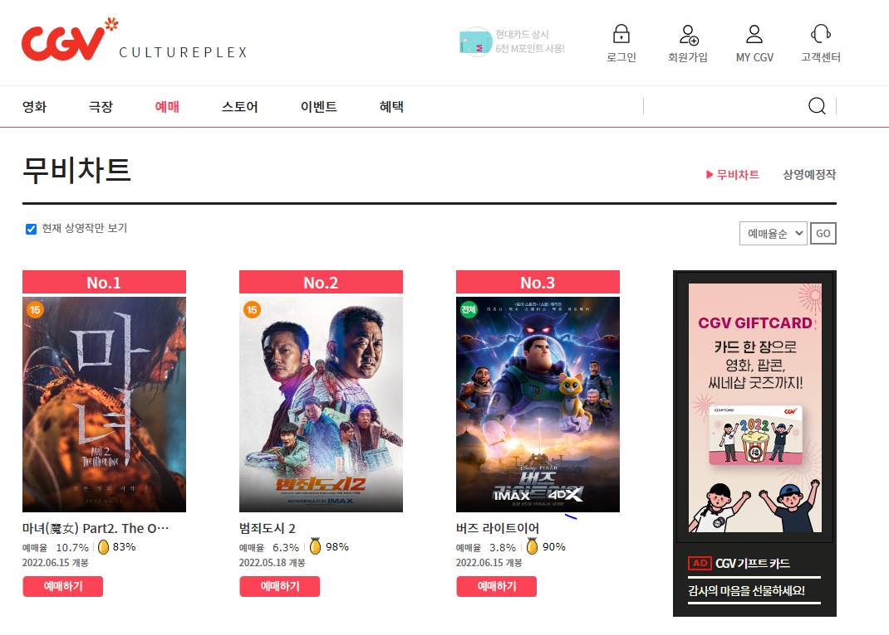
실습1. CGV 영화 순위 수집
http://www.cgv.co.kr/movies/

Slide 5
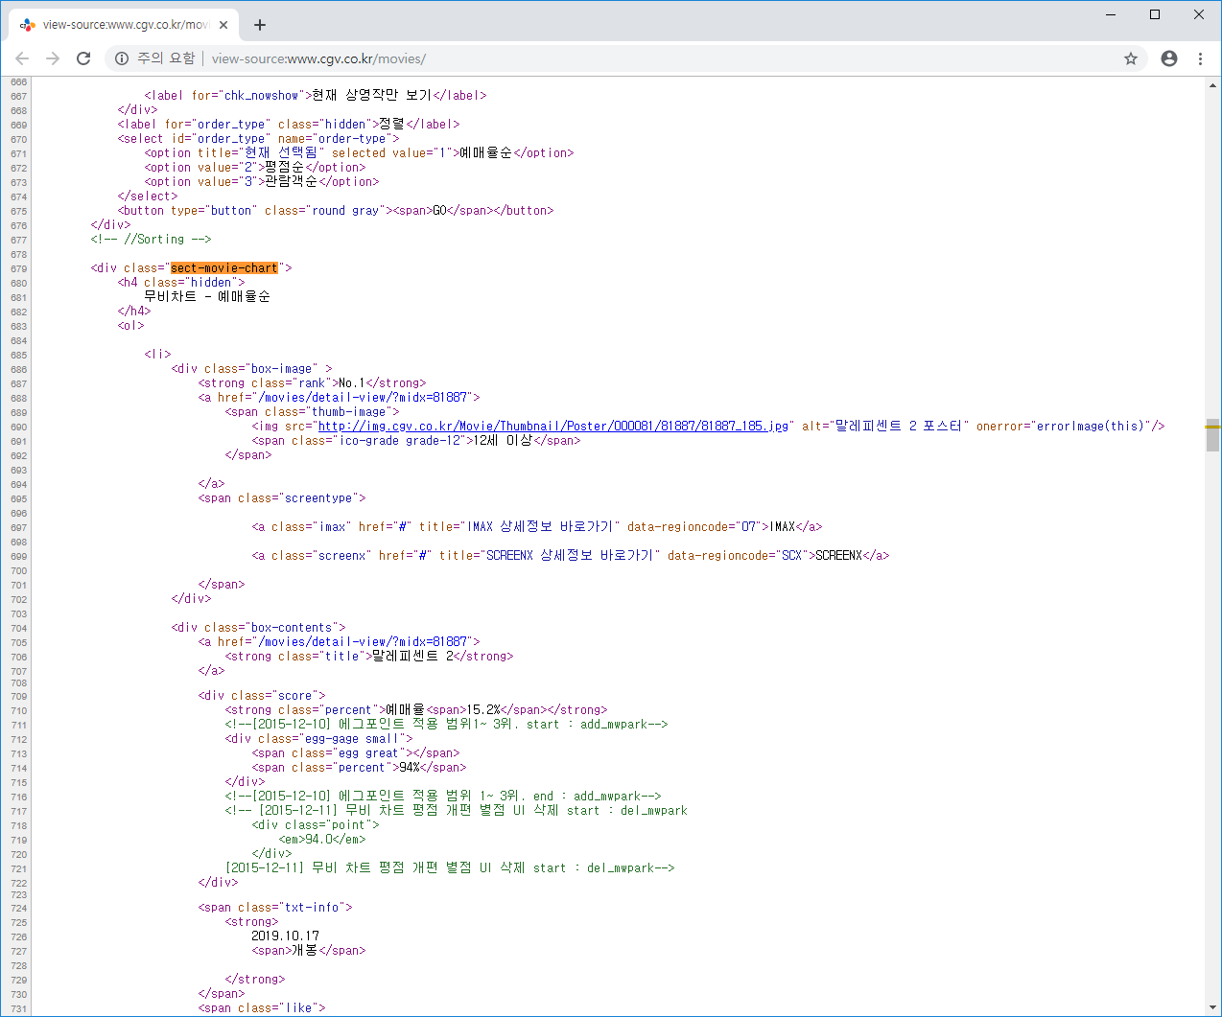
CGV 영화 순위 홈페이지 소스 보기

Slide 6
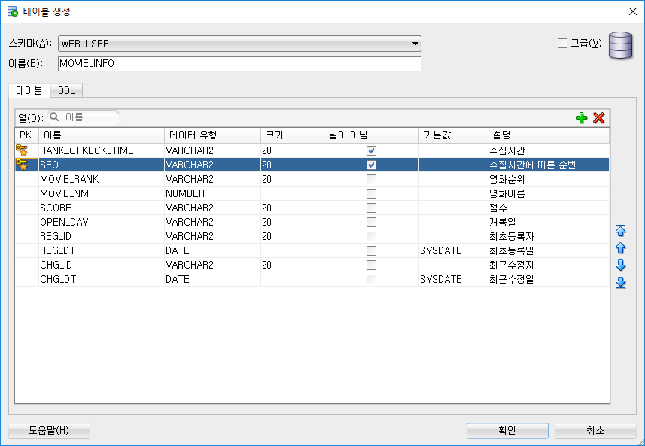
수집 항목(1/2)
영화 순위
영화 제목
영화예매율
점수
개봉일자
기본키는 복합키 사용함

Slide 7
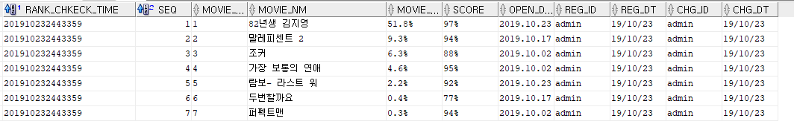
수집 항목(2/2)

Slide 8
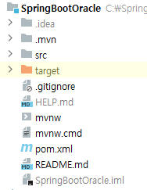
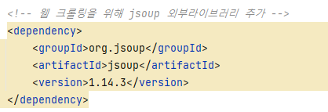
크롤링 구현 방법
JSOUP 외부 라이브러리 활용
라이브러리 추가

Slide 9
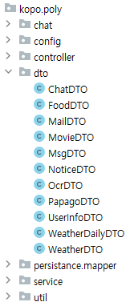
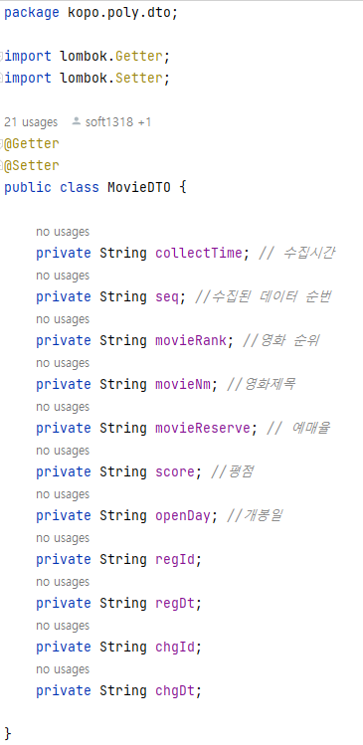
CGV 영화 수집(크롤링) DTO 생성(1)

Slide 10
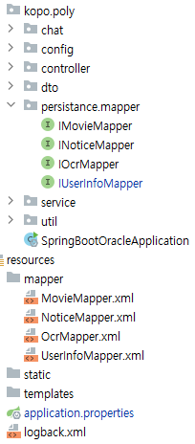
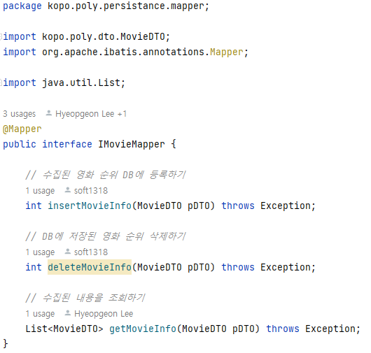
CGV 영화 수집(크롤링) -Mapper 자바
Mapper 역할
수집된 CGV 영화정보를 DB에 저장, 삭제, 조회

Slide 11
CGV 영화 수집(크롤링) -Mapper XML 위치

Slide 12
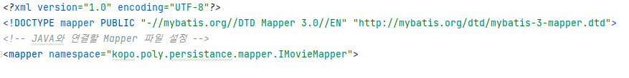
CGV 영화 수집(크롤링) -Mapper XML (1)
Mapper 인터페이스와 연결

Slide 13
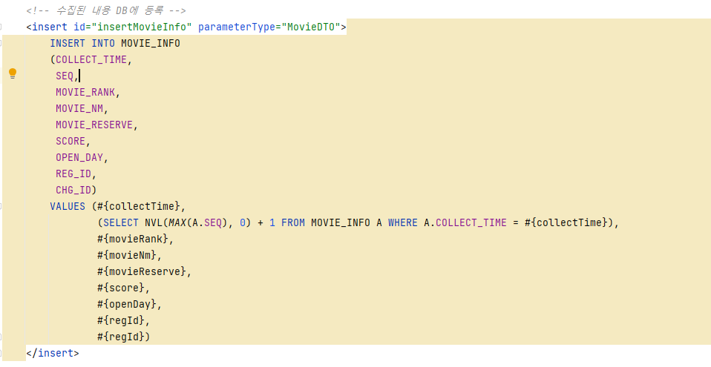
CGV 영화 수집(크롤링) -Mapper XML (2)
수집 영화 정보 저장
영화 1개 마다 저장함
총 19건의 영화 순위가 수집되면, 19번 실행됨
복합키(PK의 컬림이 2개 이상) 데이터 넣기
수집 시간을 기준으로 1,2,3… 데이터 넣기 쿼리
보통 서브쿼리를 활용하며, 무조건 외우자!

Slide 14
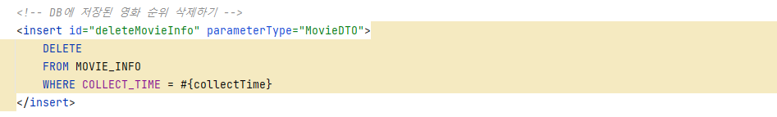
CGV 영화 수집(크롤링) -Mapper XML (3)
수집된 영화 정보 삭제
수집 일자에 대한 전체 영화 삭제
예 : 2023.01.31 수집한 영화 삭제

Slide 15
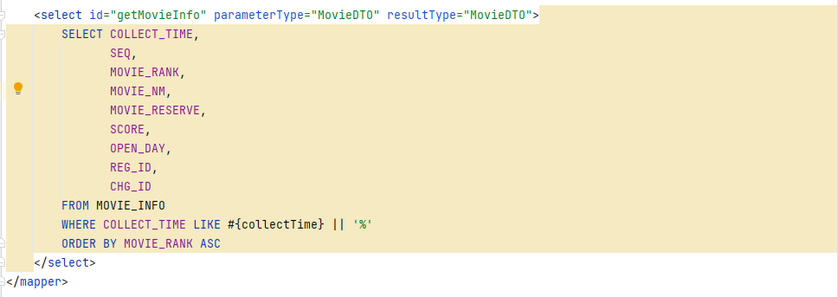
CGV 영화 수집(크롤링) -Mapper XML (4)
수집된 영화 정보 조회
수집 일자에 대한 전체 영화 조회

Slide 16
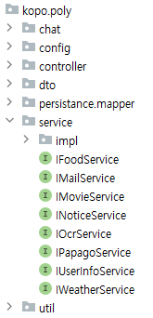
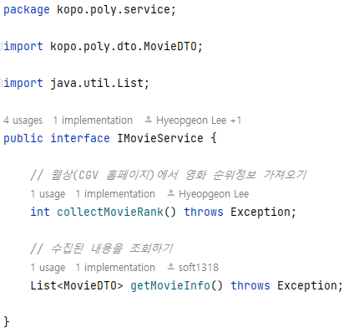
CGV 영화 수집(크롤링)-Service 인터페이스
Service 역할
크롤링을 통해 영화 정보 수집하기(Jsoup 사용)
Mapper 호출(SQL)하여 수집된 영화 저장 및 조회

Slide 17
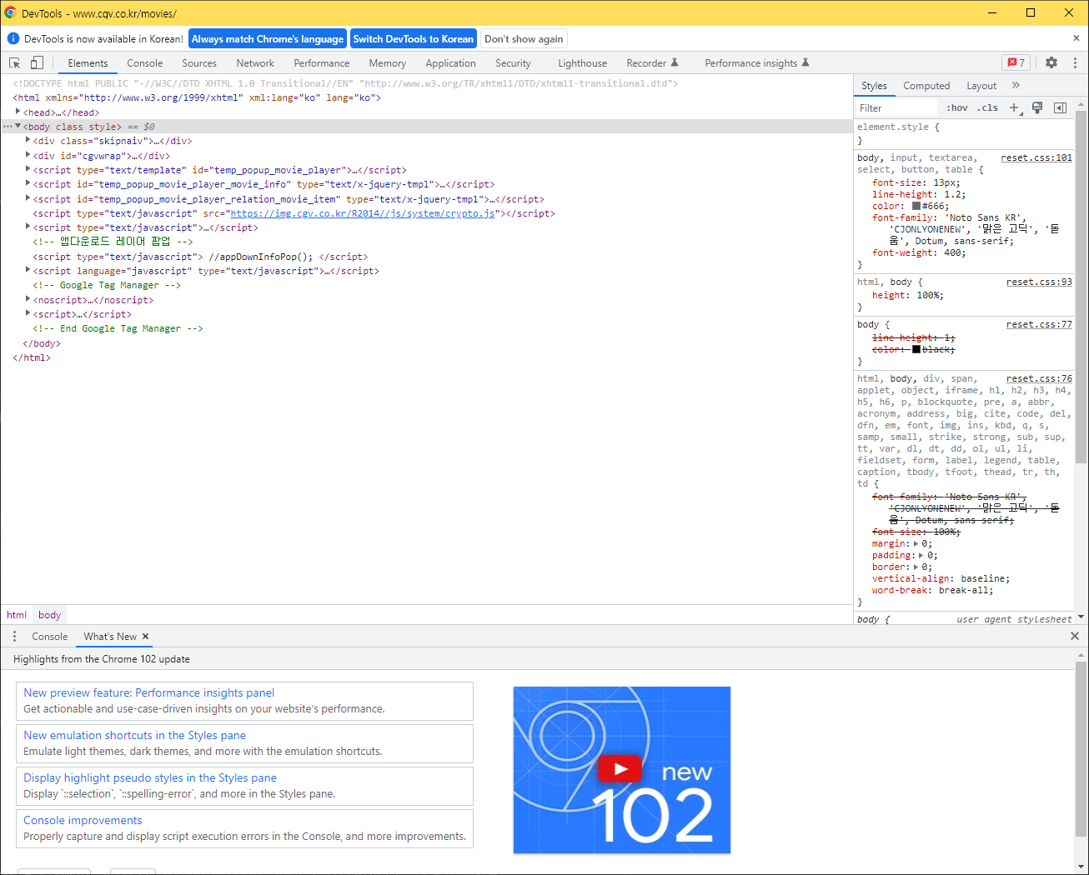
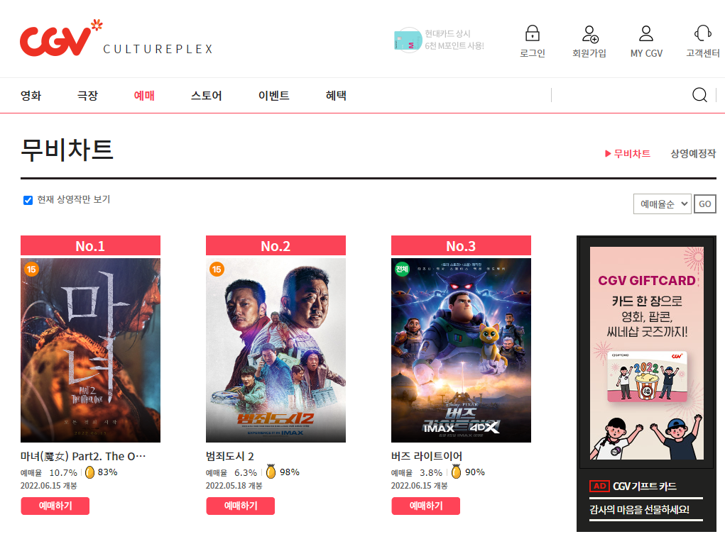
CGV 영화 수집(크롤링)- 수집할 데이터 범위 (1)
크롬 개발자 도구 활용
수집할 웹페이지에서 [F12] 클릭
키보드 [F12] 클릭

Slide 18
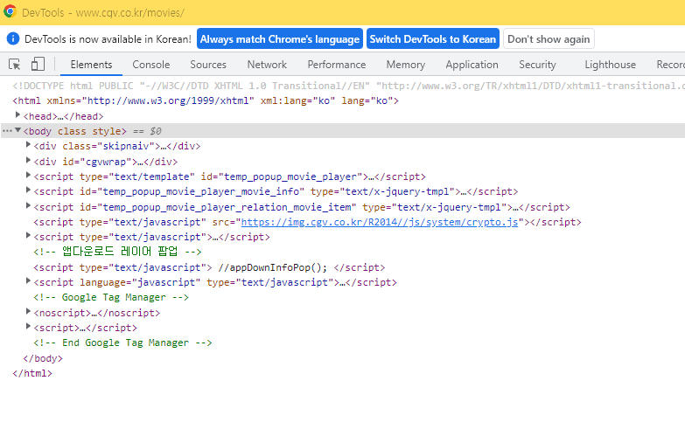
CGV 영화 수집(크롤링)- 수집할 데이터 범위 (2)
[Elements] 이동
현재 웹페이지의 HTML 태그를 쉽게 찾게 해줌

Slide 19
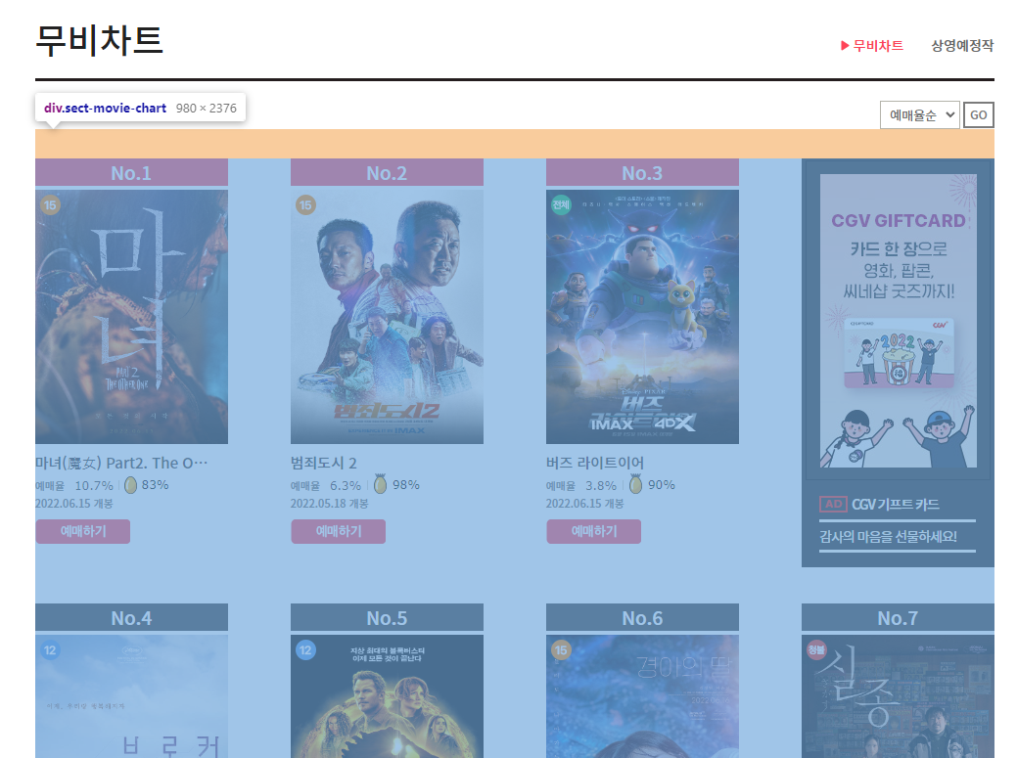
CGV 영화 수집(크롤링)- 수집할 데이터 범위 (3)
[Elements] 클릭 및 범위 찾기
찾을 범위는 파란색으로 영역이 표시됨
수집할 영화 정보 범위 찾기

Slide 20
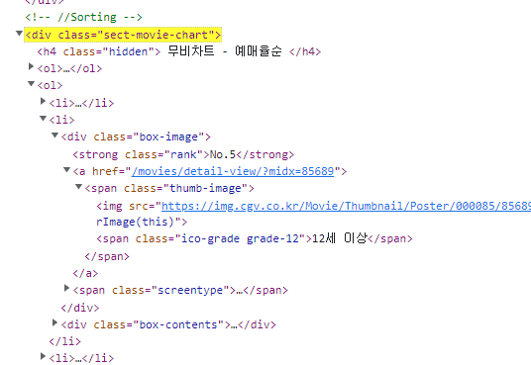
CGV 영화 수집(크롤링)- 수집할 데이터 범위 (4)
범위 클릭
범위를 클릭하면, 해당 범위의 소스에 표시됨
맨 앞의 화살표를 클릭하여
“div.sect-movie-chart” 태그 내 소스 보기

Slide 21
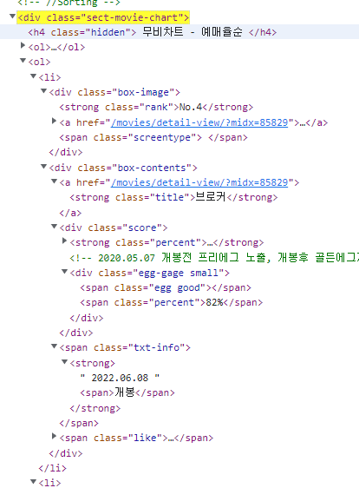
CGV 영화 수집(크롤링)- 수집할 데이터 범위 (5)
수집할 데이터 확인
영화 순위
영화 제목
영화 예매율
영화 개봉일

Slide 22
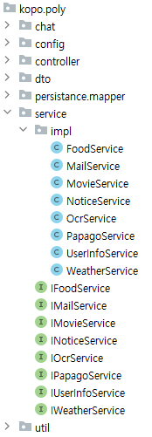
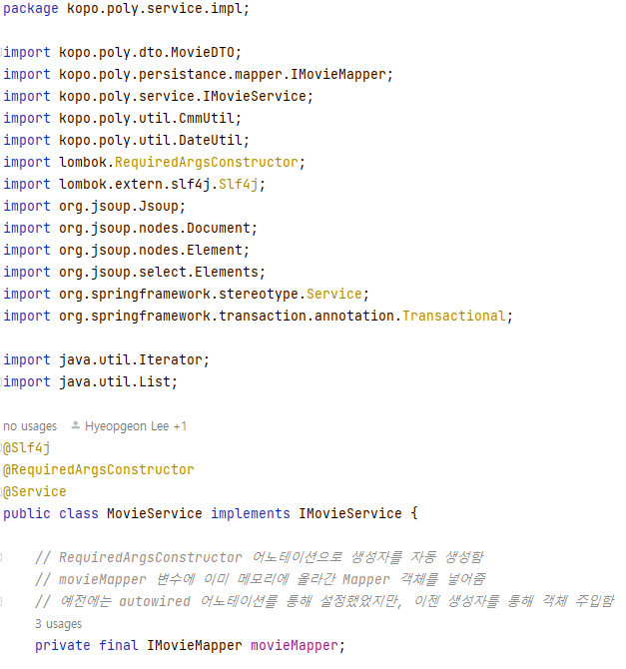
CGV 영화 수집(크롤링)-Service 자바 (1)
Mapper 호출

Slide 23
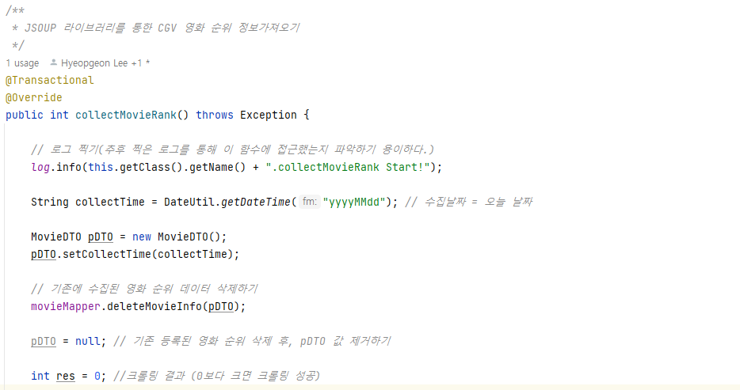
CGV 영화 수집(크롤링)-Service 자바 (2)
영화 수집하기 (1)
수집할 영화 정보를 DB에 저장하기 때문에 반드시 트랜젝션을 설정한다
영화 수집 날짜

Slide 24
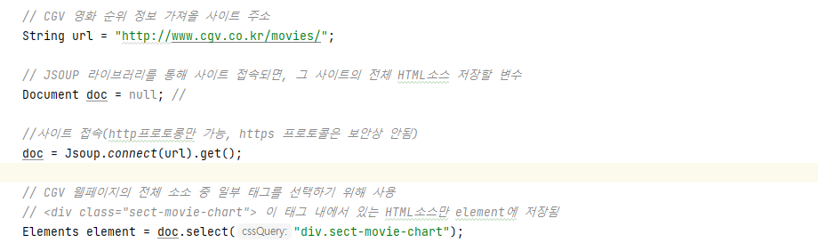
CGV 영화 수집(크롤링)-Service 자바 (3)
영화 수집하기 (2)
수집할 CGV 웹페이지
수집할 CGV 웹페이지로부터
모든 HTML 소스 가여오기
내가 가져온 전체 HTML 소스에서 div.sect-movie-chart 태그 내용
전체 가져오기

Slide 25
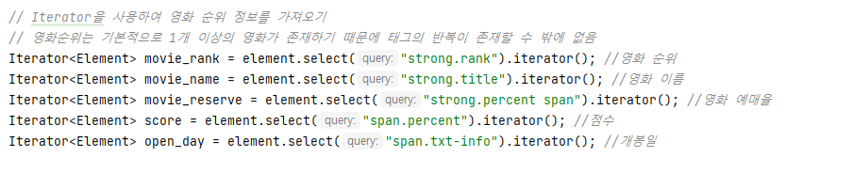
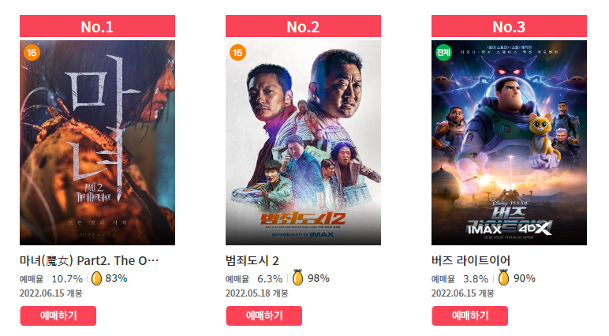
CGV 영화 수집(크롤링)-Service 자바 (4)
영화 수집하기 (3)
영화가 여러 개이기에 정보가 List 구조의 배열로 수집해야 함
영화 1편마다 동일한 html 태그 id로 영화제목, 순위, 예매율이 저장됨
동일한 이름들을 가져오기 위해 Iterator를 사용함

Slide 26
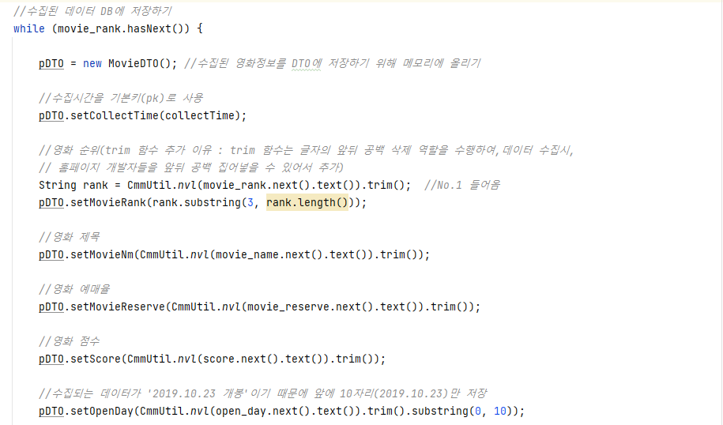
CGV 영화 수집(크롤링)-Service 자바 (5)
영화 수집하기 (4)
복합키의 첫번째 컬럼

Slide 27
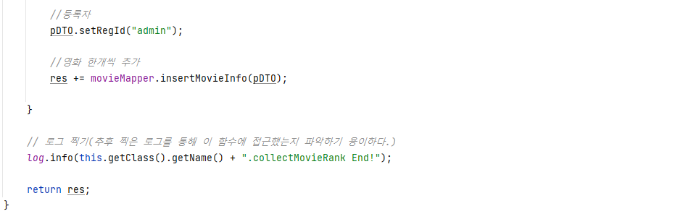
CGV 영화 수집(크롤링)-Service 자바 (6)
영화 수집하기 (5)

Slide 28
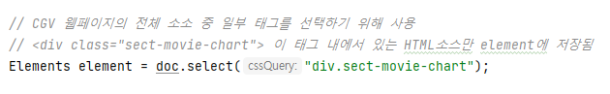
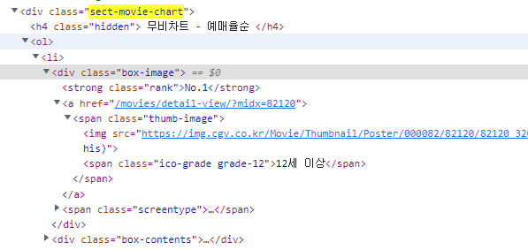
크롤링-Service 태그 이해(1/6)
Div 태그의 class명이 sect-movie-chart 인 태그 찾기

Slide 29
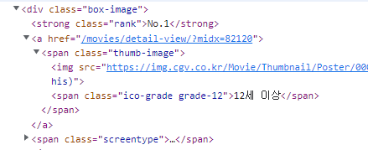
크롤링-Service 태그 이해(2/6)
strong 태그의 class명이 rank 인 태그 찾기

Slide 30
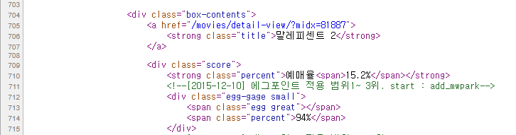
크롤링-Service 태그 이해(3/6)
strong 태그의 class명이 title 인 태그 찾기

Slide 31
크롤링-Service 태그 이해(4/6)
strong 태그의 class명이 percent 안에 span 태그 찾기

Slide 32
크롤링-Service 태그 이해(5/6)
strong 태그의 class명이 percent 인 태그 찾기

Slide 33
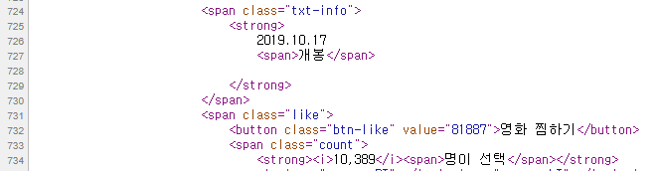
크롤링-Service 태그 이해(6/6)
Span 태그의 class명이 txt-info 인 태그 찾기

Slide 34
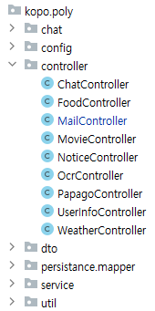
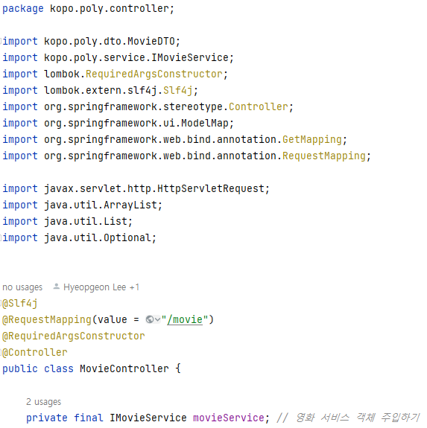
크롤링-Controller 자바(1)
Controller 역할
크롤링을 위해 자바 Service 호출

Slide 35
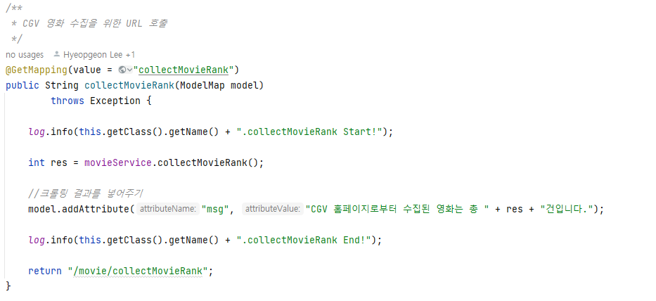
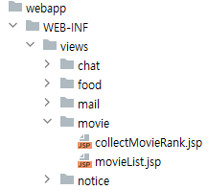
크롤링-Controller 자바(2)
수집하기
URL에서 받을 파라미터가 없기 때문에
Request를 파라미터로 받지 않음
JSP로 보낼 값은 존재하기에 ModelMap은 파라미터로 선언함
수집된 데이터의 결과 메시지를 JSP로 전달함
전달할 JSP 파일

Slide 36
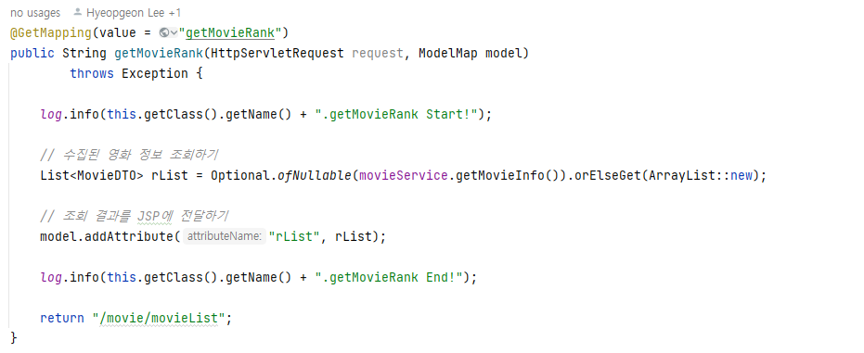
크롤링-Controller 자바(3)
조회하기
전달할 JSP 파일

Slide 37
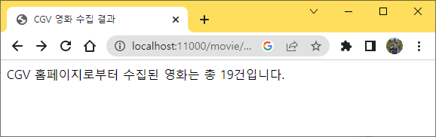
수집하기 – 화면 JSP

Slide 38
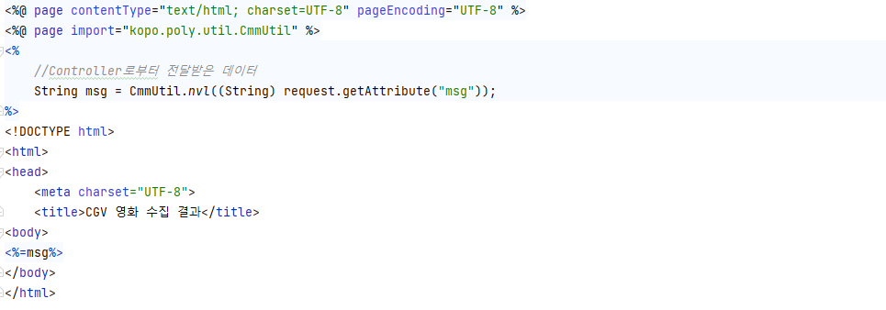
수집하기 – 화면 JSP 소스 (1)

Slide 39
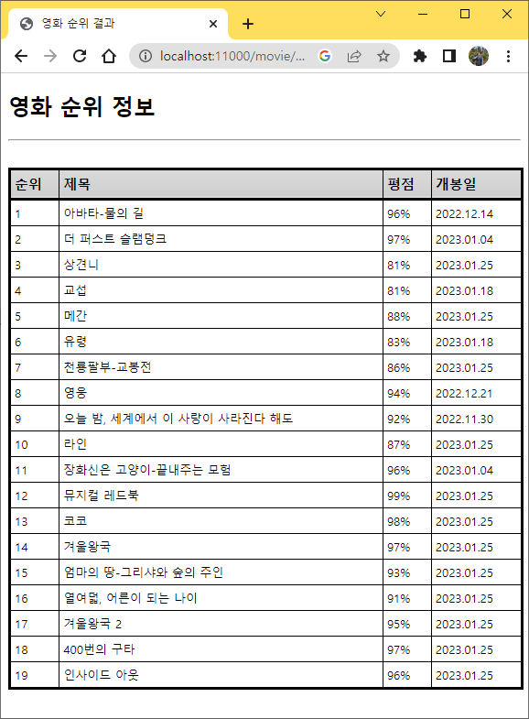
조회하기 – 화면 JSP

Slide 40
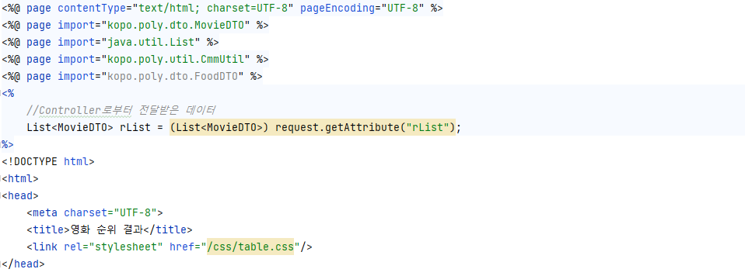
조회하기 – 화면 JSP 소스 (1)

Slide 41
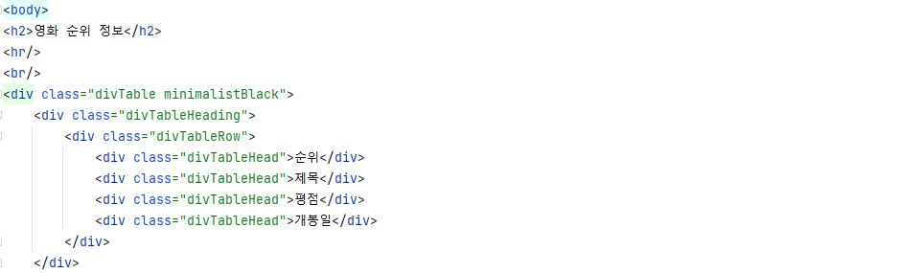
조회하기 – 화면 JSP 소스 (2)

Slide 42
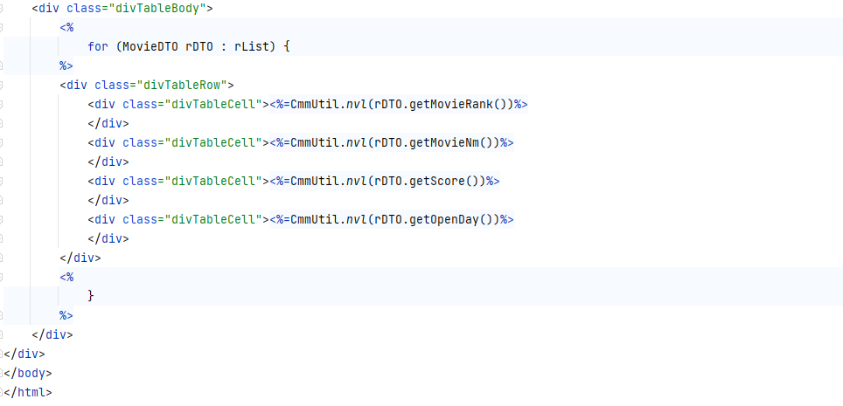
조회하기 – 화면 JSP 소스 (3)
반복 시작
반복 끝

Slide 43
실행 (1)
수집하기
http://localhost:11000/movie/collectMovieRank

Slide 44
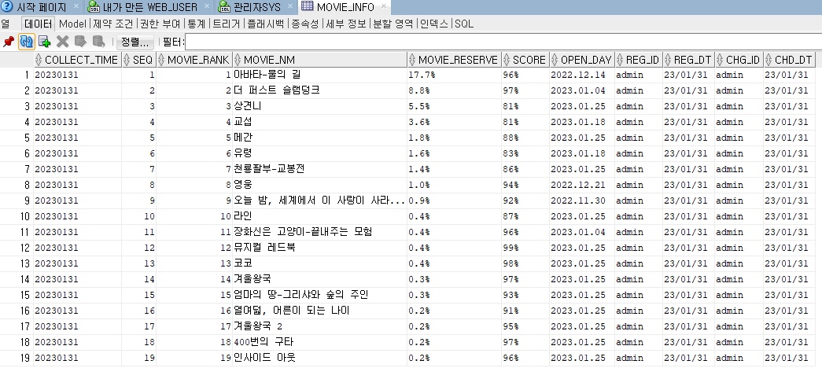
실행 (2)
DB 데이터

Slide 45
실행 (3)
조회하기

Slide 46
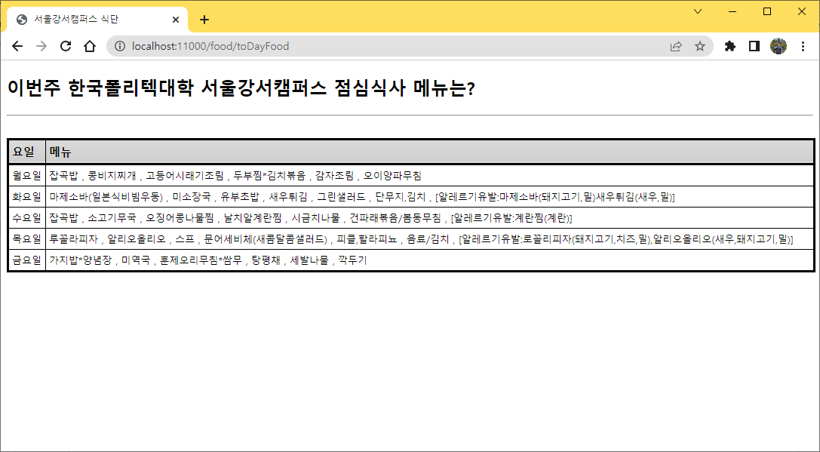
서울강서캠퍼스 식단 수집하여 조회하기 (1)
DB에 저장하기 않고, 실시간으로 크롤링하여 결과를 출력하기
DB를 사용하지 않기 때문에 Mapper 생성하지 않음

Slide 47
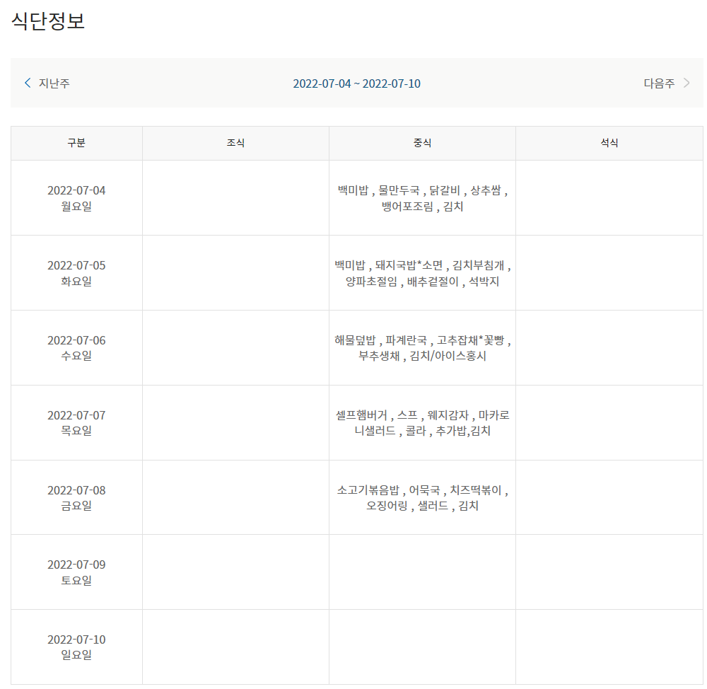
서울강서캠퍼스 식단 수집하여 조회하기 (2)
수집할 사이트 주소
https://www.kopo.ac.kr/kangseo/content.do?menu=262

Slide 48
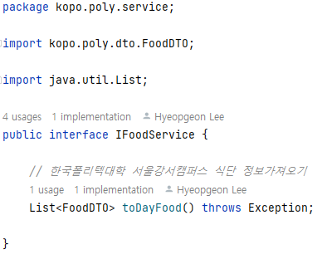
식단 조회 - Service 인터페이스
Service 역할
크롤링 및 수집된 데이터 Controller에 전달
실시간 조회하며, DB에 저장하지 않음

Slide 49

식단 조회 - Service 자바 (1)

Slide 50


식단 조회 - Service 자바 (2)
서울강서캠퍼스 식단
소스보기
[F12] 개발자모드

Slide 51

식단 조회 - Service 자바 (3)
월요일부터 금요일까지만 데이터가져오기

Slide 52

식단 조회 - Service 자바 (4)
수집되는 데이터 예
수집되는 데이터를 DTO에 저장하고,
그 DTO를 List에 저장하기

Slide 53

식단 조회 - Service 자바 (5)

Slide 54

식단 조회 -Controller 자바(1)
Controller 역할
조회를 위해 자바 Service 호출

Slide 55


식단 조회 -Controller 자바(2)
서비스 호출하여, 식단 정보 수집하여
가져오기

Slide 56

식단 조회 화면

Slide 57

식단 조회 화면 JSP 소스 (1)

Slide 58

식단 조회 화면 JSP 소스 (2)

Slide 59

식단 조회 – 실행
http://localhost:11000/food/toDayFood

Slide 60
간단한 배치(일괄처리) 만들기 (1)
스프링 프레임워크는 특정시간 및 특정 시점에 자동으로 서비스를 실행하는 배치 기능을 제공함
스케줄러를 활용
예
매일 새벽 1시에 웹 수집 실행
10분 단위로 웹 수집 실행

Slide 61
간단한 배치(일괄처리) 만들기 (2)
배치는 왜 만들까?
실행시간이 오래 걸리는 작업 및 실시간 실행이 필요없는 작업을 처리를 위해 사용함
실생활 배치 예
체크카드의 결제는 카드사 및 은행에 따라 밤 11시 30분에서 새벽 12시 30분동안 사용 못하는 시간이 존재함
이유 : 하루동안 발생된 매출에 대한 정산 및 정리를 위해 매일 밤마다 실행됨

Slide 62
간단한 배치(일괄처리) 만들기 (3)
운영체제에 제공하는 스케줄링 방법과 WAS(톰켓 등)를 통한 배치 방법 사용
WAS는 24시간 동작하기 때문에 배치에도 적합함
운영체제 제공 방법
crontab
Was를 통한 배치 방법
스프링 프레임워크의 스프링 스케줄러

Slide 63


간단한 배치(일괄처리) 만들기 (4)
스프링부트 실행될 때, 배치를 허용하도록 설정
Main 함수가 존재하는 자바 파일에 설정함
@EnableScheduling 어노테이션 추가
추가

Slide 64

간단한 배치(일괄처리) 만들기 (5)
실행할 서비스의 함수에 스케줄 설정하기
새벽 3시마다 실행
즉, 하루에 1번 실행

Slide 65
스케줄 설정 옵션 (1)
fixedDelay (단위 : ms)
이전 작업이 종료된 후, 설정 시간만큼 대기 후 시작
예 : @Scheduled(fixedDelay = 1000)
fixedRate (단위 : ms)
이전 작업이 종료되지 않아도, 설정 시간마다 시작
예 : @Scheduled(fixedRate = 1000)
initialDelay (단위 : ms)
작업 시작 시, 설정된 시간만큼 대기 후 시작
예 : @Scheduled(fixedRate = 1000, initialDelay = 2000)

Slide 66
스케줄 설정 옵션 (2)
cron (단위 : ms)
원하는 시간대를 설정하여 작업을 실행
가장 많이 활용하는 방식
예 : @Scheduled(cron = "* * * * * *")
첫번째 : 초(0-59)
두번째 : 분(0-59)
세번째 : 시간(0-23)
네번째 : 일(1-31)
다섯번째 : 월(1-12)
여섯번째 : 요일(1-7, 1:일, 7:토))

Slide 67
Q&A
감사합니다

